Slide 1
Отрезок. Длина отрезка
Урок математики в 5 классе.
Автор Семенова Екатерина Юрьевна.

Slide 2
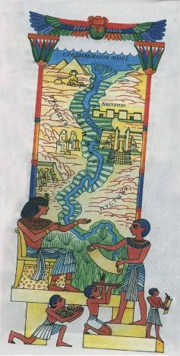


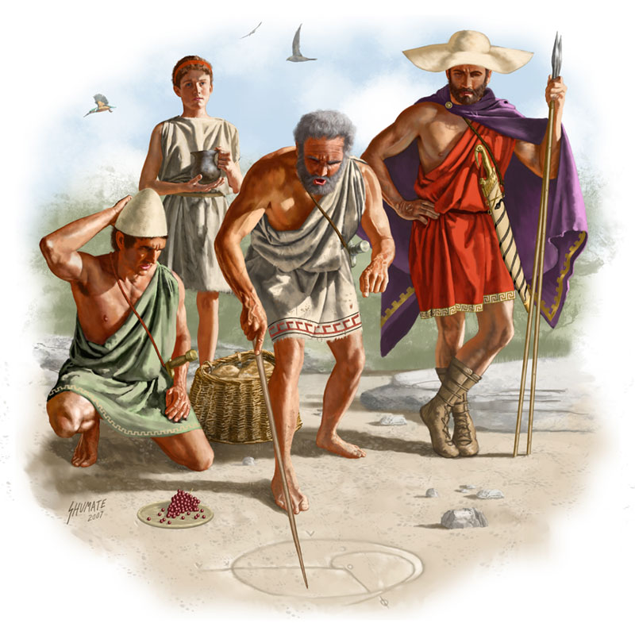
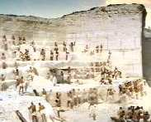
Появление и развитие геометрических знаний

Slide 3
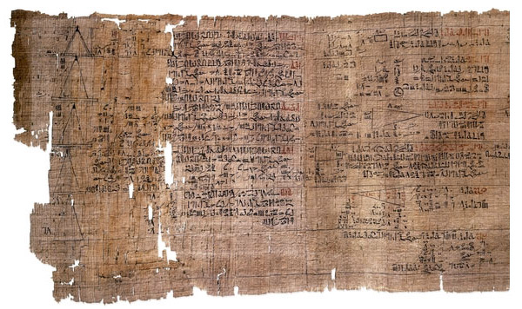
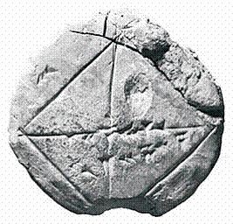
Квадрат с диагоналями. Древне -вавилонский клинописный текст
Часть математического папируса Ахмеса (ок. 1550 г. до н.э.) древнеегипетское учебное руководство по арифметике и геометрии

Slide 4
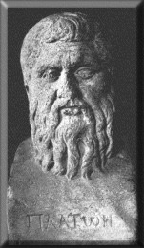
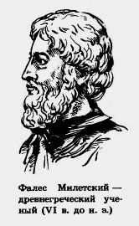

Slide 5
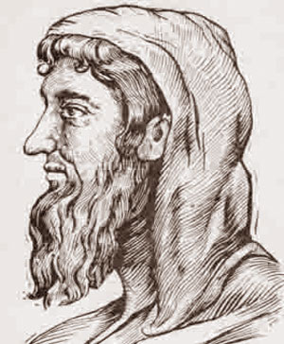
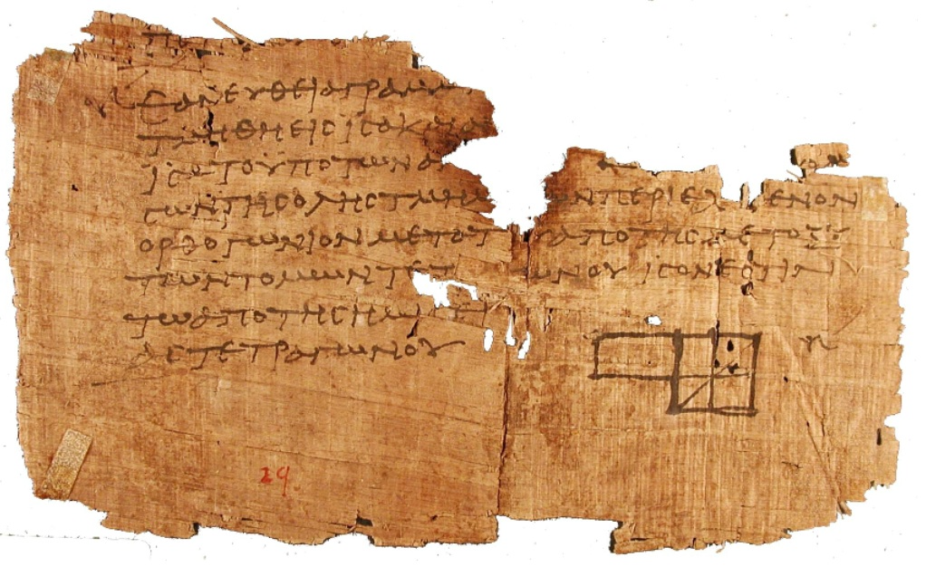
Фрагмент папируса с текстом "Начал" Евклида.

Slide 6
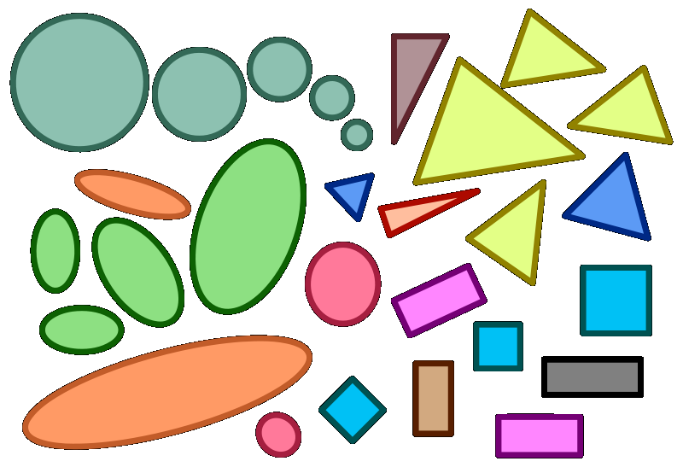
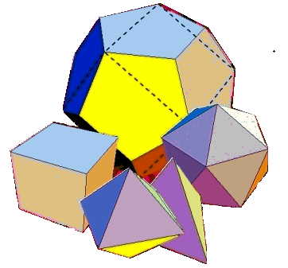
Геометрия – наука, занимающая изучением геометрических фигур
Планиметрия
Стереометрия

Slide 7
Точка – основное геометрическое понятие
D
A
N
M
C
B
Точки обозначаются большими буквами латинского алфавита

Slide 8

B
A
Отрезок AB
A и B – концы отрезка AB

Slide 9
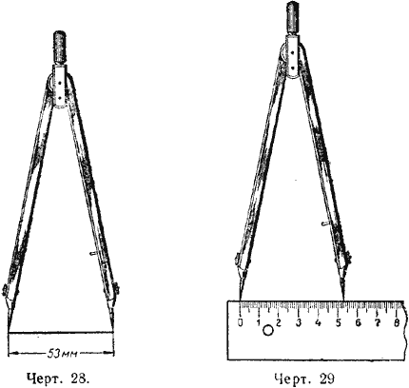
Измерение длины отрезка
AB = 5см 3 мм
A
B

Slide 10
Измерение длины отрезка
B
A
AB = 6см

Slide 11
Единицы измерения длины
Х 1000
Х 10
1 см = 10 мм
1 дм =10 см
1 м = 10 дм
1 км = 1000 м
Х 10
Х 10
1
1
1
1
1
мм
см
дм
м
км

Slide 12

Выразите в сантиметрах
8 дм 6 см; 40 мм; 3 м 5 см
Выразите в метрах
3 км 300м; 7 км 90 м
8 дм 6 см = 86 см
40 мм = 4 см
3 м 5 см = 350 см
3 км 300м = 3300 м
7 км 90 м = 7090 м

Slide 13
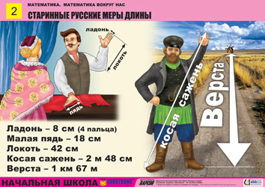

Slide 14
D
A
M
O
N
K
B
C

Slide 15
Запишите в тетрадь ответы на вопросы:
Какие точки лежат на отрезке AB?
Какие точки не лежат на отрезке AB?
Какие точки лежат между точками C и D?
Какие точки лежат между точками N и M?
Сколько отрезков на рисунке?

Slide 16
N, C, P, O, D, M
K, H, L, T, Q, G
P, O
C,P,O,D
28

Slide 17
Домашнее задание
Творческая работа: сообщение или презентация на одну из тем: «Старинные русские меры длины» и «Мера длины в различных странах»
№ 31, 42, 41, 46

